Slide 1
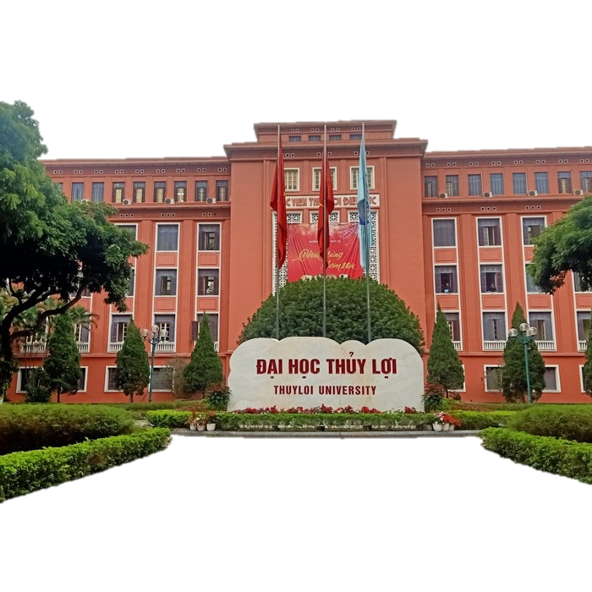
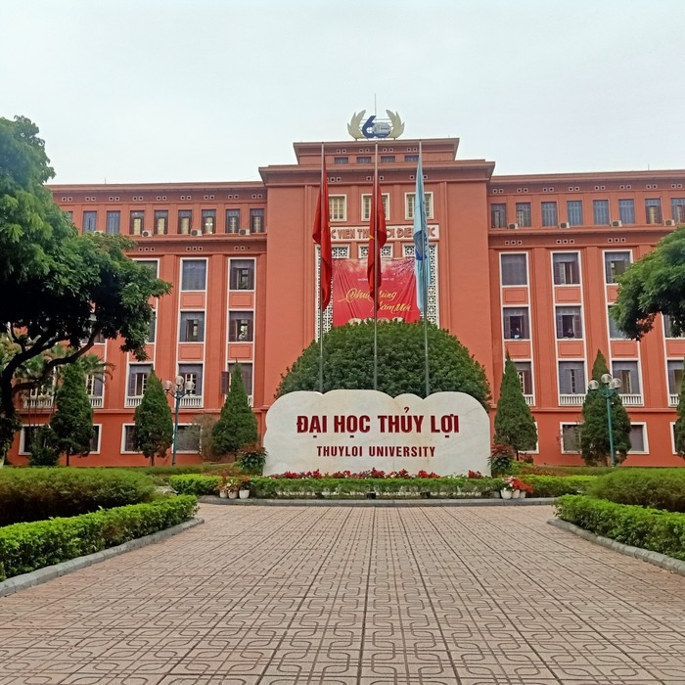


Slide 2






TRƯỜNG ĐẠI HỌC THỦY LỢI
KHOA CÔNG NGHỆ THÔNG TIN
BẢO VỆ ĐỒ ÁN TỐT NGHIỆP
TÊN ĐỀ TÀI
XÂY DỰNG ỨNG DỤNG GIAO HÀNG VÀ ĐẶT ĐỒ ĂN TRỰC TUYẾN UBER EATS ĐA NỀN TẢNG
FLUTTER VỚI NGÔN NGỮ DART
SINH VIÊN: BÙI TIẾN DŨNG
MSSV: 1851063043
LỚP: S21_60TH1
GVHD: TH.S TRẦN NGỌC DÂN

Slide 3






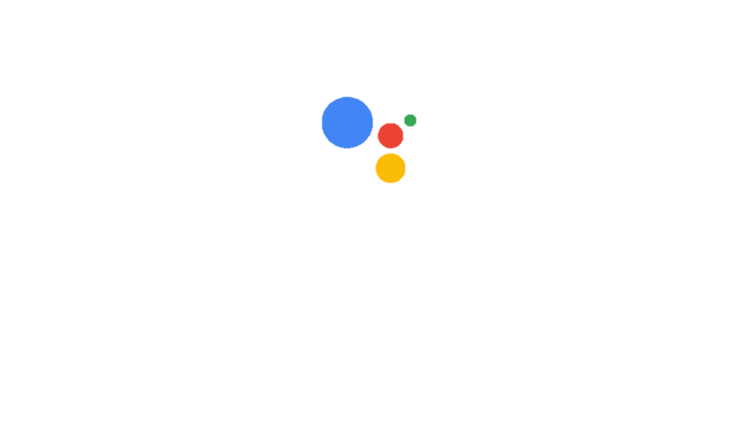



BÙI TIẾN DŨNG
TÊN ĐỀ TÀI
XÂY DỰNG ỨNG DỤNG GIAO HÀNG VÀ ĐẶT ĐỒ ĂN TRỰC TUYẾN UBER EATS ĐA NỀN TẢNG
FLUTTER VỚI NGÔN NGỮ DART
GIỚI THIỆU ĐỀ TÀI
PHÂN TÍCH THIẾT KẾ HỆ THỐNG
XÂY DỰNG ỨNG DỤNG VÀ CÀI ĐẶT CHƯƠNG TRÌNH
KẾT LUẬN VÀ HƯỚNG PHÁT TRIỂN

Slide 4
BÙI TIẾN DŨNG
TÊN ĐỀ TÀI
XÂY DỰNG ỨNG DỤNG GIAO HÀNG VÀ ĐẶT ĐỒ ĂN TRỰC TUYẾN UBER EATS ĐA NỀN TẢNG
FLUTTER VỚI NGÔN NGỮ DART
Nội dung 2
GIỚI THIỆU ĐỀ TÀI
Nội dung 3
Nội dung 4

Slide 5

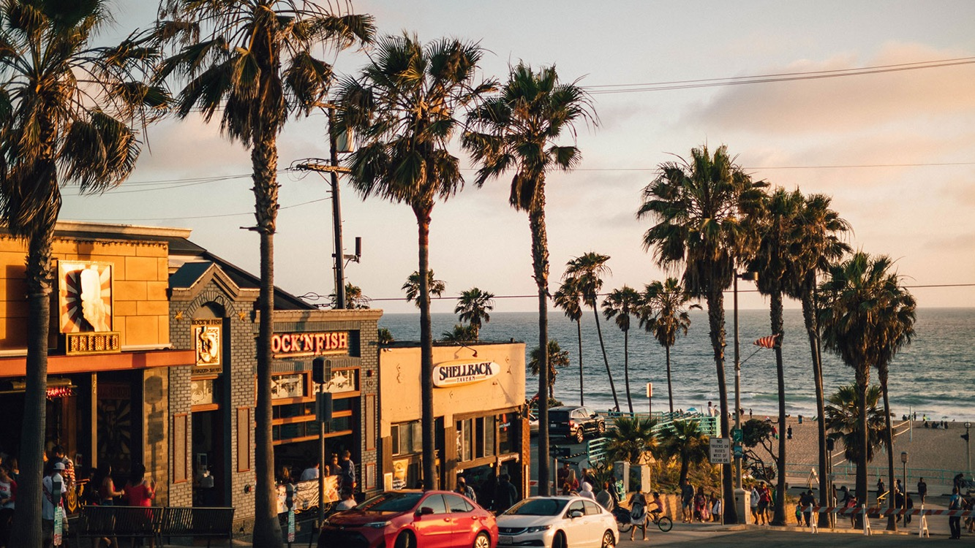

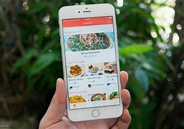

V
TÊN ĐỀ TÀI
XÂY DỰNG ỨNG DỤNG GIAO HÀNG VÀ ĐẶT ĐỒ ĂN TRỰC TUYẾN UBER EATS ĐA NỀN TẢNG
FLUTTER VỚI NGÔN NGỮ DART
BÙI TIẾN DŨNG
Hollywood is a district in Los Angeles, California. Known as the global center of the entertainment industry, it's home to major movie studios, iconic landmarks like the Hollywood Walk of Fame and the Hollywood Sign, as well as numerous theaters, music venues, and celebrities.
GIỚI THIỆU ĐỀ TÀI
Ứng dụng giao hàng và đặt đồ ăn trực tuyến là một nền tảng kỹ thuật số, cho phép người dùng đặt món ăn từ các nhà hàng và quán ăn thông qua điện thoại di động hoặc máy tính.
Nội dung 2
Nội dung 3
Nội dung 4
LOS ANGELES

Slide 6





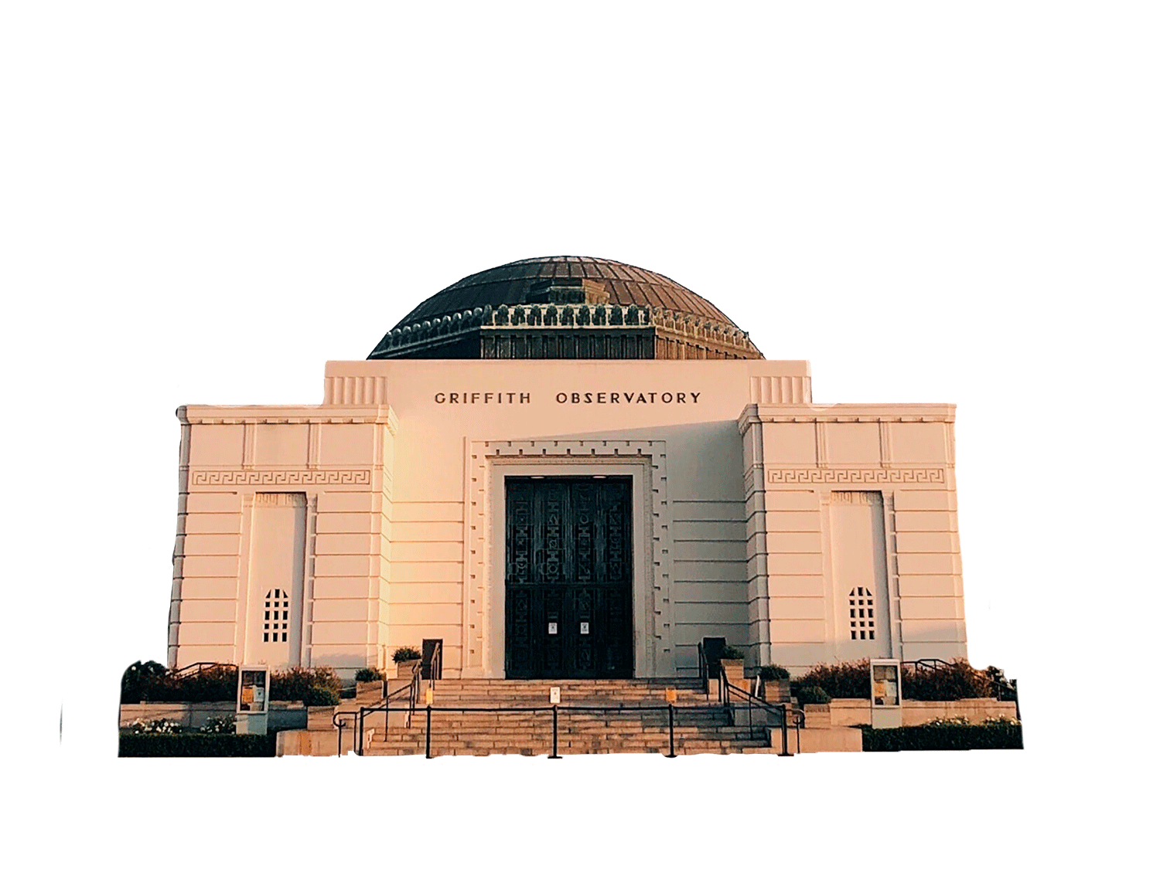

BÙI TIẾN DŨNG
TÊN ĐỀ TÀI
XÂY DỰNG ỨNG DỤNG GIAO HÀNG VÀ ĐẶT ĐỒ ĂN TRỰC TUYẾN UBER EATS ĐA NỀN TẢNG
FLUTTER VỚI NGÔN NGỮ DART
Hollywood is a district in Los Angeles, California. Known as the global center of the entertainment industry, it's home to major movie studios, iconic landmarks like the Hollywood Walk of Fame and the Hollywood Sign, as well as numerous theaters, music venues, and celebrities.
GRIFFITH
GRIFFITH
Giới thiệu ngôn ngữ sử dụng
Observatory
Nội dung 2
Nội dung 3
Nội dung 4
An iconic landmark located in Griffith Park, Los Angeles. It offers stunning views of the city and hosts a variety of astronomy-related exhibits and events.
LOS ANGELES
LOS ANGELES
LOS ANGELES

Slide 7
Nội dung 1
BÙI TIẾN DŨNG
TÊN ĐỀ TÀI
XÂY DỰNG ỨNG DỤNG GIAO HÀNG VÀ ĐẶT ĐỒ ĂN TRỰC TUYẾN UBER EATS ĐA NỀN TẢNG
FLUTTER VỚI NGÔN NGỮ DART
PHÂN TÍCH THIẾT KẾ HỆ THỐNG
Nội dung 3
Nội dung 4

Slide 8
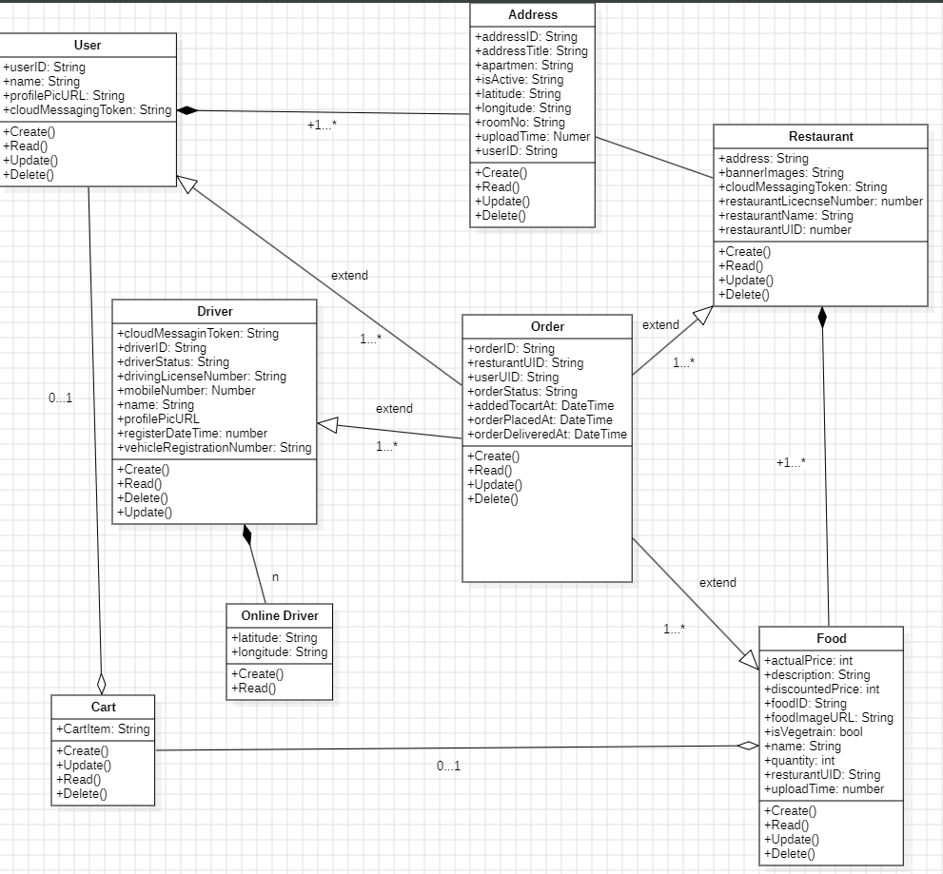


Nội dung 1
BÙI TIẾN DŨNG
TÊN ĐỀ TÀI
XÂY DỰNG ỨNG DỤNG GIAO HÀNG VÀ ĐẶT ĐỒ ĂN TRỰC TUYẾN UBER EATS ĐA NỀN TẢNG
FLUTTER VỚI NGÔN NGỮ DART
THIẾT KẾ CSDL
MÔ HÌNH CLASS DIAGRAM
Nội dung 3
Nội dung 4

Slide 9
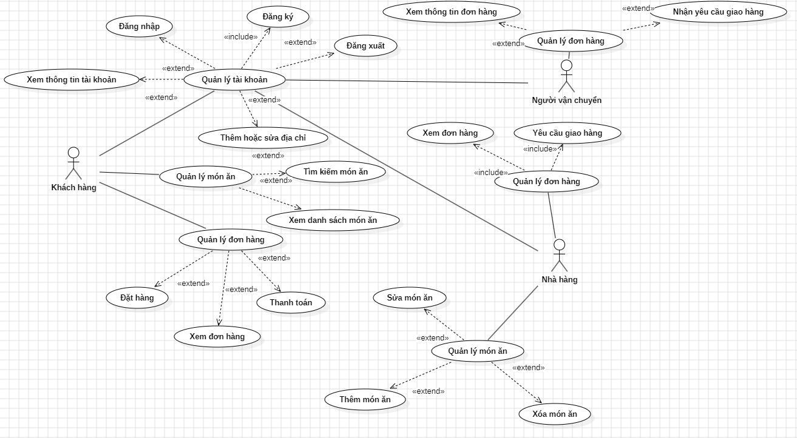
Nội dung 1
BÙI TIẾN DŨNG
TÊN ĐỀ TÀI
XÂY DỰNG ỨNG DỤNG GIAO HÀNG VÀ ĐẶT ĐỒ ĂN TRỰC TUYẾN UBER EATS ĐA NỀN TẢNG
FLUTTER VỚI NGÔN NGỮ DART
THIẾT KẾ CSDL
BIỂU ĐỒ USECASE TỔNG QUÁT
Nội dung 3
Nội dung 4

Slide 10
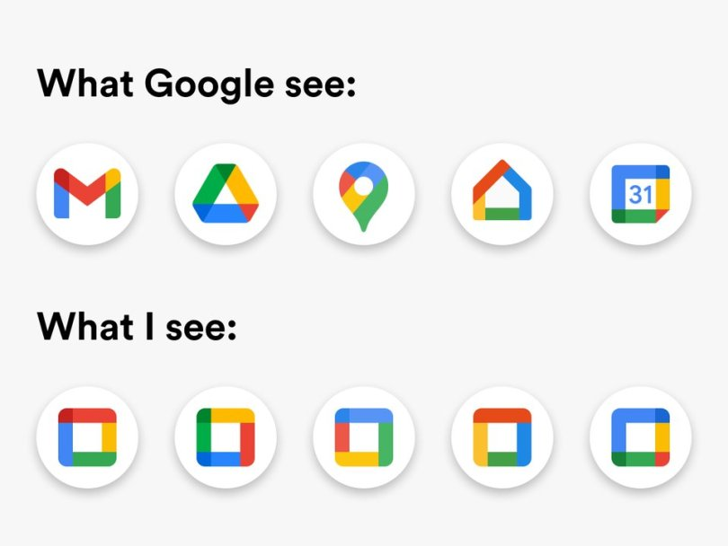

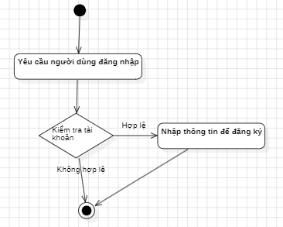
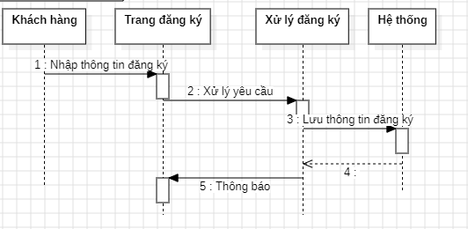
BÙI TIẾN DŨNG
TÊN ĐỀ TÀI
XÂY DỰNG ỨNG DỤNG GIAO HÀNG VÀ ĐẶT ĐỒ ĂN TRỰC TUYẾN UBER EATS ĐA NỀN TẢNG
FLUTTER VỚI NGÔN NGỮ DART
Biểu đồ Activity Diagram Đăng ký
Biểu đồ Sequence Diagram: Đăng ký
Nội dung 4
Nội dung 3

Slide 11




BÙI TIẾN DŨNG
TÊN ĐỀ TÀI
XÂY DỰNG ỨNG DỤNG GIAO HÀNG VÀ ĐẶT ĐỒ ĂN TRỰC TUYẾN UBER EATS ĐA NỀN TẢNG
FLUTTER VỚI NGÔN NGỮ DART
Nội dung 2
Nội dung 3
XÂY DỰNG ỨNG DỤNG VÀ CÀI ĐẶT CHƯƠNG TRÌNH
Nội dung 4
Thuyết trình

Slide 12
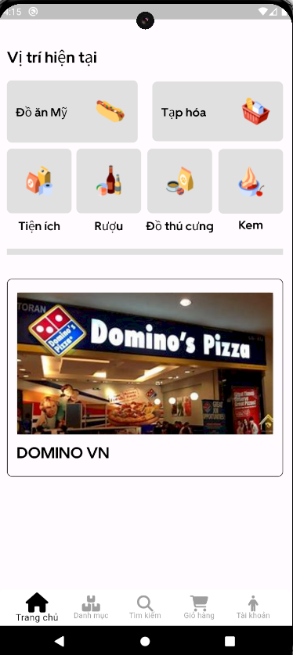
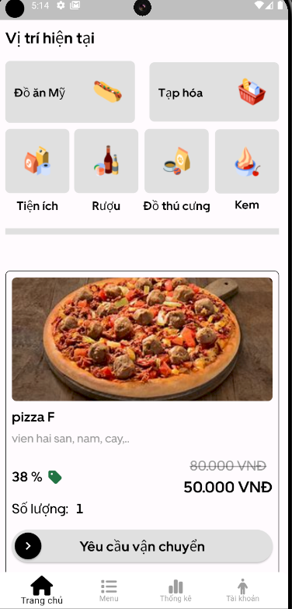
BÙI TIẾN DŨNG
TÊN ĐỀ TÀI
XÂY DỰNG ỨNG DỤNG GIAO HÀNG VÀ ĐẶT ĐỒ ĂN TRỰC TUYẾN UBER EATS ĐA NỀN TẢNG
FLUTTER VỚI NGÔN NGỮ DART
Giao diện Trang chủ của Nhà hàng
Giao diện Trang chủ của Khách hàng
Thuyết trình

Slide 13








BÙI TIẾN DŨNG
TÊN ĐỀ TÀI
XÂY DỰNG ỨNG DỤNG GIAO HÀNG VÀ ĐẶT ĐỒ ĂN TRỰC TUYẾN UBER EATS ĐA NỀN TẢNG
FLUTTER VỚI NGÔN NGỮ DART
KẾT LUẬN VÀ HƯỚNG PHÁT TRIỂN
Nội dung 3
Nội dung 3
Thuyết trình

Slide 14
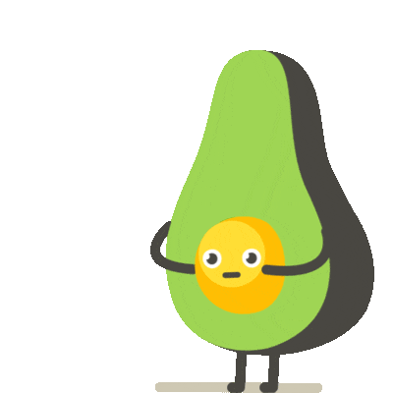


BÙI TIẾN DŨNG
TÊN ĐỀ TÀI
XÂY DỰNG ỨNG DỤNG GIAO HÀNG VÀ ĐẶT ĐỒ ĂN TRỰC TUYẾN UBER EATS ĐA NỀN TẢNG
FLUTTER VỚI NGÔN NGỮ DART
Nội dung đạt được
Hướng phát triển đề tài
Đăng ký và đăng nhập: Cho phép người dùng đăng ký tài khoản và đăng nhập dễ dàng.
Duyệt và tìm kiếm nhà hàng: Người dùng có thể tìm kiếm và duyệt qua các nhà hàng.
- Chọn món và đặt hàng: Người dùng có thể chọn món và đặt hàng trực tuyến.
- Hệ thống được xây dựng bằng các công nghệ ,thư viện như Dart ,Flutter, Firebase. Nó hướng đến việc dễ dàng nâng cấp, bảo trì và phát triển các tính năng của ứng dụng.
- Tuy nhiên thời gian có hạn và nội dung cần làm thì rất rộng nên em vẫn chưa giải quyết được hết tất cả vấn đề, một số chức năng vẫn chưa phát triển được.

Slide 15
Chủ đề nội dung
THANKS FOR WATCHING

